Slide 1
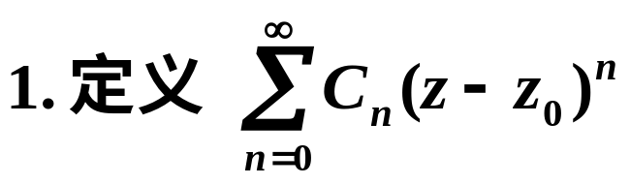
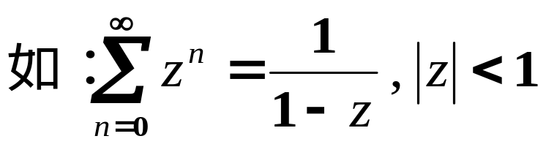
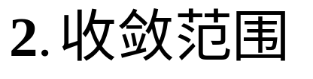
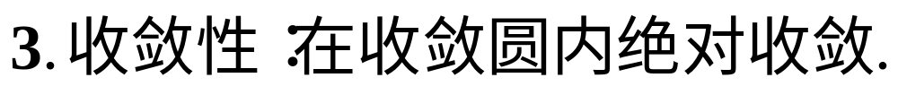
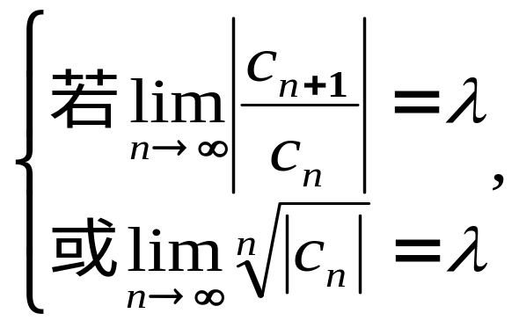
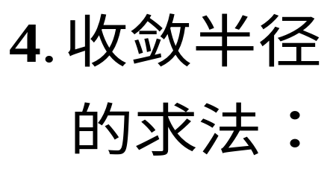
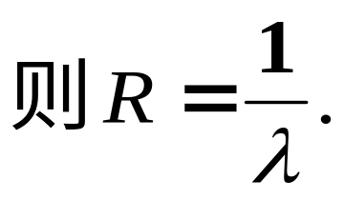
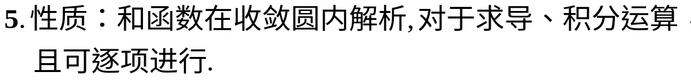
复幂级数
[定理4.4]
[定理4.5]
[定理4.6]

Slide 2
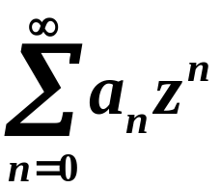


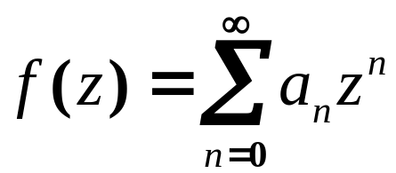
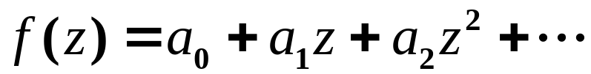
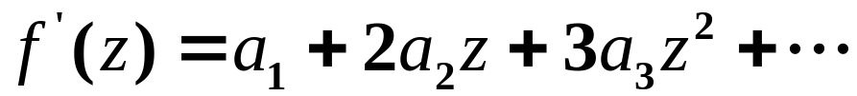
P84
定理4.6
对于每个幂级数 ,存在一个数R,
,(收敛半径),具有如下性质:
在 内,级数的和是一个解析函数,
它的导数可以通过逐项微分求得,并且得到的
级数与原级数有相同的收敛半径.
观察
记:

Slide 3
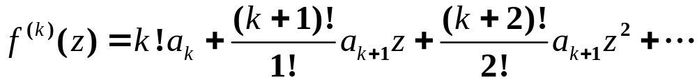
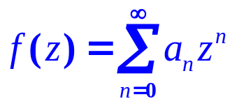
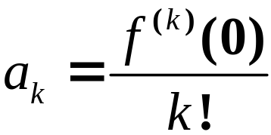
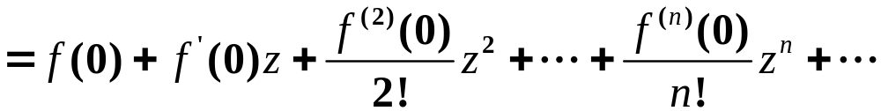
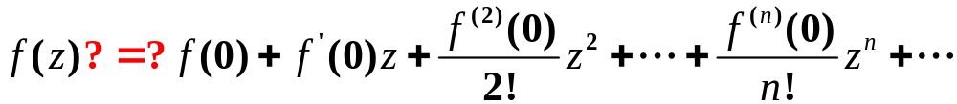
因此
幂级数是（等于）收敛域上和函数的泰勒级数.
问题：对于任意一个解析函数f（0是解析点）,是否有

Slide 4
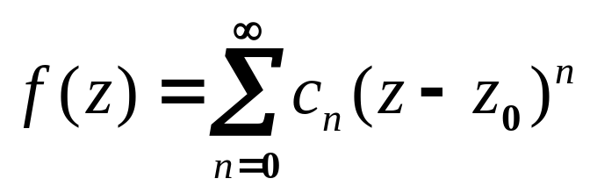

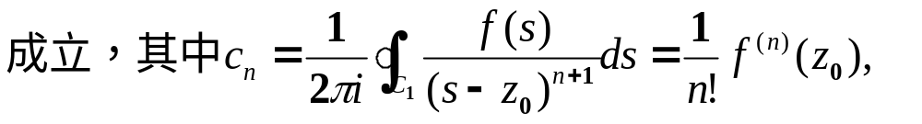
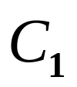
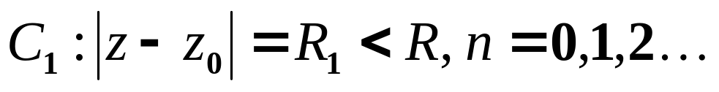


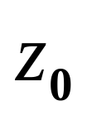
泰勒级数
定理4.7
泰勒展开式
D

Slide 5
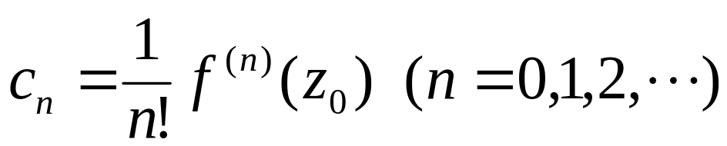
如何将解析函数展开成幂级数（泰勒级数）？
前提，最基本：解析区域，不解析的奇点
（一）直接展开法
利用泰勒展开式, 我们可以直接通过计算系数:
把 f (z)在z₀展开成幂级数。
（二）间接展开法
除直接法外, 也可以借助一些已知函数的展开式, 利用幂级数的运算性质和分析性质, 以唯一性为依据来得出一个函数的泰勒展开式, 此方法称为间接展开法.

Slide 6

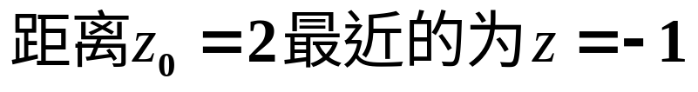

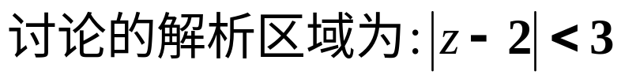
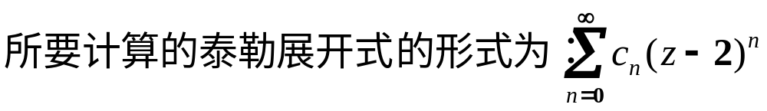
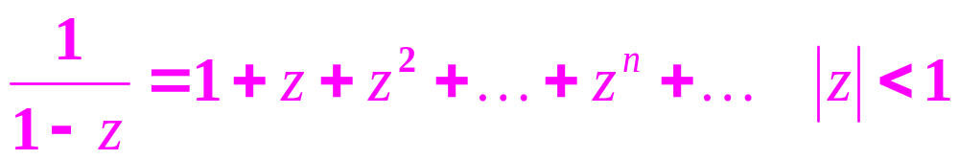
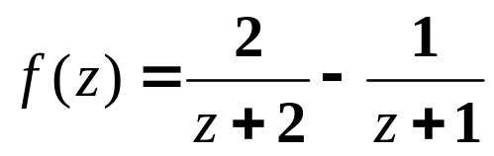
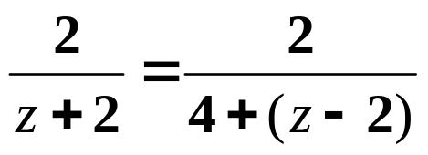
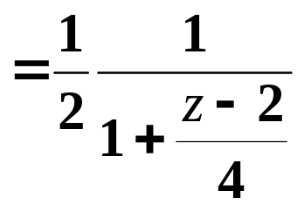
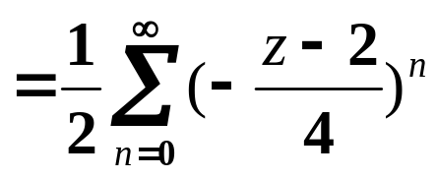
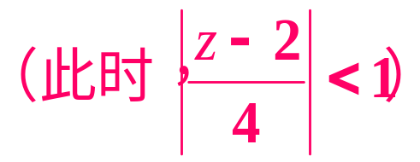
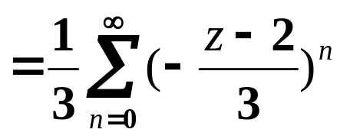
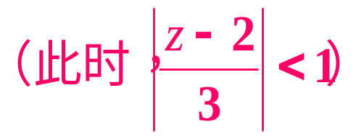
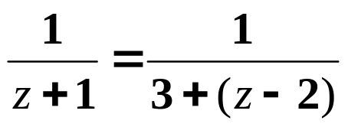
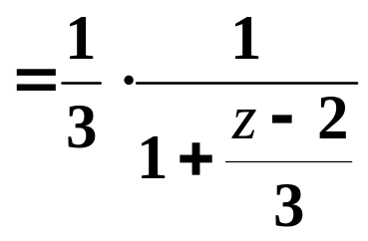
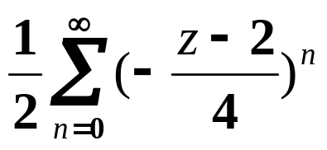
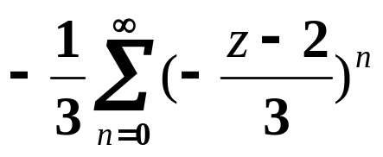

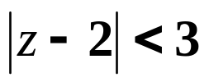
解:

Slide 7
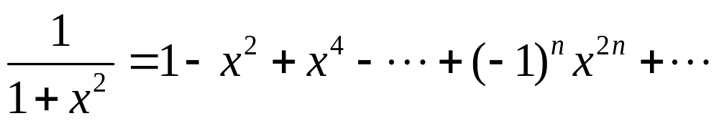
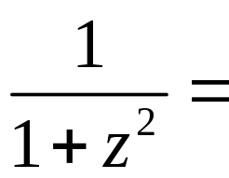
注: 在实变函数中有些不易理解的问题, 一到复变函数中就成为显然的事情, 例如在实数范围内, 展开式
上式的成立必须受|x|<1的限制, 这一点往往使人难以理解, 因为上式左端的函数对任何实数都是确定的而且是可导的.
而如果把函数中的x换成z, 在复平面内来看函数
1−z²+z⁴−…
它有两个奇点±i, 而这两个奇点都在此函数的展开式的收敛圆周上, 所以这个级数的收敛半径只能等于1. 因此, 即使我们只关心z的实数值, 但复平面上的奇点形成了限制.

Slide 8
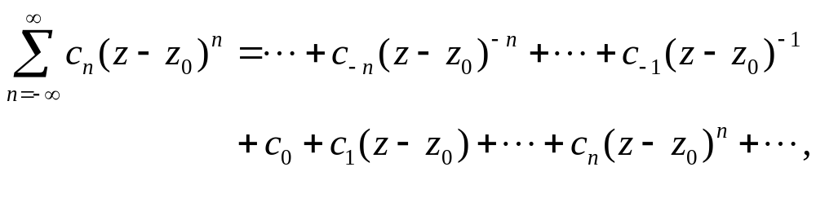
罗朗级数
一个以z₀为中心的圆域内解析的函数 f (z), 可以在该圆域内展开成z−z₀的幂级数. 如果 f (z)在z₀处不解析, 则在 z₀ 的邻域内就不能用z−z₀的幂级数来表示. 但是这种情况在实际问题中却经常遇到. 因此, 在本节中将讨论在以 z₀ 为中心的圆环域内的解析函数的级数表示法.
讨论下列形式的级数（罗朗级数）:
可将其分为两部分考虑:

Slide 9
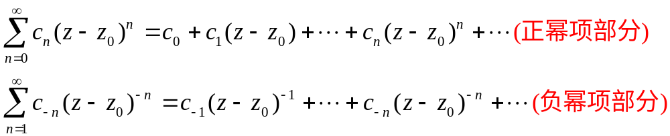
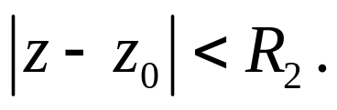
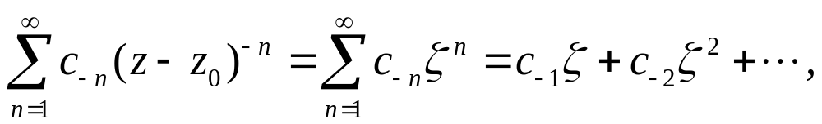
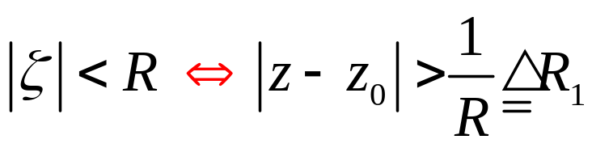
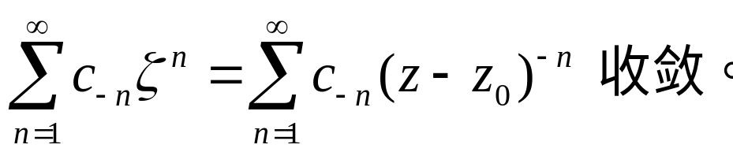
只有正幂项和负幂项都收敛才认为原级数收敛于它们的和. 正幂项是一幂级数, 设其收敛半径为 R₂：
对负幂项, 如果令ζ=(z−z₀)⁻¹, 就得到：
这是ζ 的幂级数, 设收敛半径为R：
则当|z−z₀|>R₁时, 即| ζ |<R,
因此, 只有在R₁<|z−z₀|<R₂的圆环域, 罗朗级数才收敛.

Slide 10
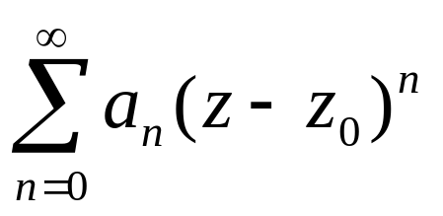
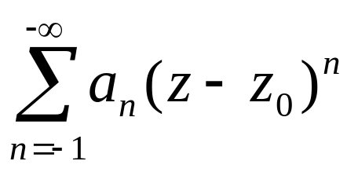
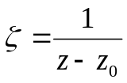
正幂部分
负幂部分
R
z₀
r
z₀
|z-z₀|<R
r<|z-z₀|
R
收敛环
r<|z-z₀|<R
_{r}
z₀

Slide 11







定理 设 f (z)在圆环域 R₁< |z−z₀| < R₂内解析, 则
P92
C为在圆环域内绕z₀的任何一条正向简单闭曲线.
称为函数f (z)在以z₀为中心的圆环域: R₁<|z−z₀|<R₂内的罗朗(Laurent)展开式。

Slide 12



此时,罗朗级数退化为泰勒级数。
柯西基本定理
注：唯一性
高阶导数公式

Slide 13
定理 设 f (z)在圆环域 R₁< |z−z₀| < R₂内解析, 则
C为在圆环域内绕z₀的任何一条正向简单闭曲线.
根据由正负整次幂项组成的级数的唯一性,一般可以用代数运算, 代换, 求导和积分等方法去展开, 以求得罗朗级数展开式.
前提，最基本：解析区域，不解析的奇点

Slide 14



例 把函数
解:

Slide 15






例 及 在
内的罗朗级数展式是：

Slide 16










P95 例4.14
解：
-2
0

Slide 17













所以，

Slide 18




所以，

Slide 19

在复平面上展开成 z 的罗朗级数。
解： 函数 f (z) 在圆环域 i) 0 < |z| <1; ii) 1<| z| < 2;
iii) 2 < |z| < +∞ 内是处处解析的, 应把 f (z)在
这些区域内展开成罗朗级数.
y
y
y
O
₁
x
O
₁
₂
x
O
₂
x

Slide 20








先把 f (z)用部分分式表示:
ii) 在1< |z| < 2内：

Slide 21



iii) 在2<|z|<+∞内:

Slide 22

函数可以在以z₀为中心的(由奇点隔开的)不同圆环域内解析, 因而在各个不同的圆环域中有不同的罗朗展开式(包括泰勒展开式作为它的特例). 我们不要把这种情形与罗朗展开式的唯一性相混淆. 所谓罗朗展开式的唯一性, 是指函数在某一个给定的圆环域内的罗朗展开式是唯一的.

Slide 23



例如在 z=i 和z=−i处展开函数 为罗朗级数。
在复平面内有两个奇点: z=0与z=−i
1) 有两个奇点在以i为中心的圆周: |z−i|=1与|z−i|=2上.
因此, f (z)在以i为中心的圆环域(包括圆域)内的展开式有三个:1)在|z−i|<1中的泰勒展开式;
2)在1<|z−i|<2中的罗朗展开式;
3)在2<|z−i|<+∞中的罗朗展开式;
i
O
−i
2）有一个奇点: z=0在以-i为中心的圆周:|z+i|=1上.
因此, f (z)在以-i为中心的圆环域内的展开式有二个:
1)在0< |z+i|<1中的罗朗展开式;
2)在1<|z+i|< +∞中的罗朗展开式。

Slide 24
第五章 留数
解析函数的孤立奇点
留数的一般理论
留数在定积分计算中的应用

Slide 25





解析函数的孤立奇点
-3
1

Slide 26







孤立奇点的定义及分类
定义：
存在

Slide 27



我们根据罗朗展式中负幂项的多少，对孤立奇点进行分类：
这时, f (z)= c₀ + c₁(z−z₀) +...+ c_{n}(z−z₀)^{n} +.... 0<|z−z₀|<δ ,
则在圆域|z−z₀|<δ 内就有 f (z)=c₀+c₁(z−z₀)+...+c_{n}(z−z₀)^{n} +...,
从而函数 f (z)在z₀就成为解析的了.所以z₀称为可去奇点.

Slide 28





这时, f (z)= c₀ + c₁(z−z₀) +...+ c_{n}(z−z₀)^{n} +.... 0<|z−z₀|<δ ,
孤立奇点。

Slide 29



如果在罗朗级数中只有有限多个z−z₀的负幂项,且其中关于(z−z₀)⁻¹的最高幂为 (z−z₀)^{−m}, 即
f (z)=c_{−m}(z−z₀)^{−m}+...+c₋₂(z−z₀)⁻²+c₋₁(z−z₀)⁻¹+c₀+c₁(z−z₀)+...
(m≥1, c_{−m}≠0),则孤立奇点z₀称为函数 f (z)的m阶极点.
上式也可写成
其中 g (z) = c_{−m}+ c_{−m+1}(z−z₀) + c_{−m+2}(z−z₀)² +... ,
在 |z−z₀|<δ 内是解析的函数, 且 g (z₀) ≠ 0 .
反过来, 当任何一个函数 f (z) 能表示为(*)的形式, 且g(z)在 解析，g (z₀) ≠ 0 时, 则z₀是 f (z)的m阶极点.
如果z₀为 f (z)的极点, 由(*)式, 就有

Slide 30









解：

Slide 31






3. 本性奇点 如果在罗朗级数中含有无穷多z−z₀的负幂项,则孤立奇点z₀称为 f (z)的本性奇点.
有无穷多负幂项。

Slide 32









解: 奇点为
或

Slide 33


综上所述:
定理5.1
我们可以利用上述极限的不同情形来判别孤立奇点的类型.
我们根据罗朗展式中负幂项的多少，对孤立奇点进行分类

Slide 34










零点与极点的关系
定义5.1：
例：
多项式函数是最简单的解析函数。
问题：
零点的阶数？

Slide 35

零点与极点的关系
定义5.1：
注：不恒为零的解析函数的零点是孤立的.

Slide 36





零点与极点的关系
定义5.1：
零点的判断：
在零点处的幂级数（泰勒级数）；

Slide 37
z=1是f (z)=z³−1的零点,
例
由于 f '(1) = 3z²|_{z=1}=3 ≠ 0, 从而知 z=1是f (z)的一级零点.

Slide 38



f (z)=(z−z₀)^{m}ϕ (z)在z₀的去心邻域内不为零, 即不恒
为零的解析函数的零点是孤立的.
注:
定理5.3
这个定理为判断函数的极点提供了一个较为简单的方法.

Slide 39




例

Slide 40











函数在无穷远点的性态
定义：
无穷远点的去心邻域
孤立奇点。

Slide 41








定义5.2

Slide 42




f (z)在无穷远点 z=∞ 的奇点类型
定义：
定义为ϕ (w)在w=0的奇点类型。
即z=∞是f (z)的可去奇点, 极点或本性奇点, 完全看极限
是否存在(有限值), 为无穷大或即不存在又不是无穷大来决定.

Slide 43
留数的一般理论
留数的定义及留数定理
留数的计算规则
在无穷远点的留数

Slide 44




留数的定义及留数定理
如果函数f (z)在z₀的邻域D内解析,根据柯西积分定理
但是, 如果z₀为 f (z)的一个孤立奇点, 则沿在z₀的某个去心邻域 0<|z−z₀|<R 内包含z₀的任意一条正向简单闭曲线C的积分
一般就不等于零.
计算： f (z) = ... +c_{−n}(z−z₀)^{−n}+...+c₋₁(z−z₀)⁻¹
+c₀+c₁(z−z₀)+...+c_{n}(z−z₀)^{n}+... 0<|z−z₀|<R
两端沿C逐项积分:

Slide 45












定义5.3

Slide 46



称C₋₁为 f (z)在 z₀ 的留数, 记作 Res[ f (z), z₀], 即
定理一(留数定理) 设函数 f (z)在区域D内除有限个孤立奇点 z₁, z₂, ..., z_{n} 外处处解析. C是D内包围诸奇点的一条正向简单闭曲线, 则
D
z_{n}
C_{n}
z₁
C₁
C₃
z₃
z₂
C₂
C

Slide 47
求函数在孤立奇点z₀处的留数即求它在（去心圆盘）罗朗级数中 (z−z₀)⁻¹ 项的系数 c₋₁ 即可. 但如果知道奇点的类型, 对求留数可能更有利.
如果 z₀是 f (z)的可去奇点, 则 Res[f(z),z₀]=0 . 如果
z₀ 是本性奇点, 则只好将其按罗朗级数展开. 如果 z₀ 是
极点, 则有一些对求 c₋₁有用的规则.

Slide 48




留数的计算规则
规则1 如果z₀为f (z)的一级极点, 则
规则2 如果z₀为f(z)的m级极点, 则
事实上, 由于
f (z)=c_{−m}(z−z₀)^{−m}+...+c₋₂(z−z₀)⁻²+c₋₁(z−z₀)⁻¹+c₀+c₁(z−z₀)+...,
(z−z₀)^{m} f (z)=c_{−m}+c_{−m+1}(z−z₀)+...+c₋₁(z−z₀)^{m−1}+c₀(z−z₀)^{m}+...,

Slide 49


规则1 如果z₀为f (z)的一级极点, 则
即得 规则3。

